Slide 1


PET SITTER
3조 김형준, 전현규, 최민기, 한송우

Slide 2

개요
요구사항정의서
흐름도
화면 설계서
Table of Contents

Slide 3

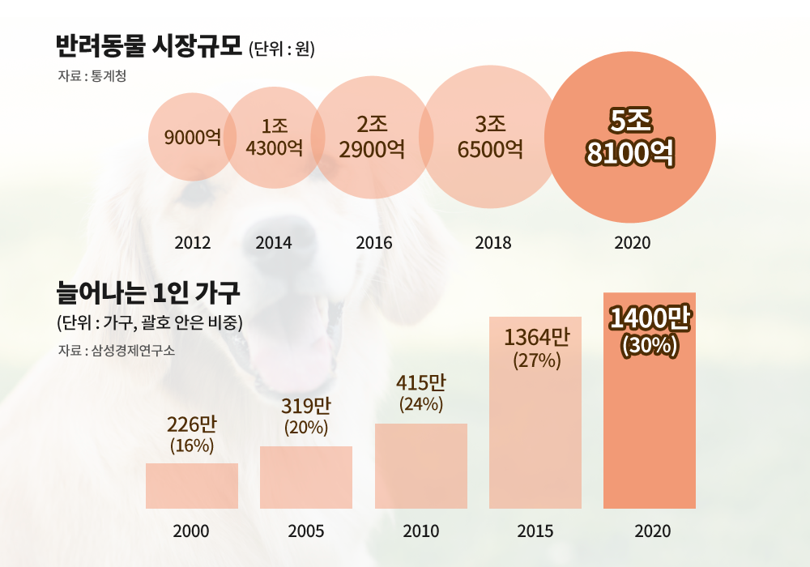
Outline
반려동물과 함께 사는 가구 비율이 꾸준히 증가함으로 새로운 가구 형태로 자리 잡고 있으며,
1인 가구가 증가하면서 함께 반려동물 관련 산업 급성장하고 있으며 선진국에서는 고부가가치산업으로 자리매김 중에 있다.
반려동물이 집에 혼자 있는 시간은 평균 5시간으로
11시간 이상 혼자 지내는 경우도 6.8%에 달한다.
애견호텔이나 병원에 반려동물을 맡기기 불안한 반려인들을 위해 베이비시터처럼 방문하여 반려동물 돌봄 서비스를 제공하는 펫시터를 주제로 선정하였다.

Slide 4

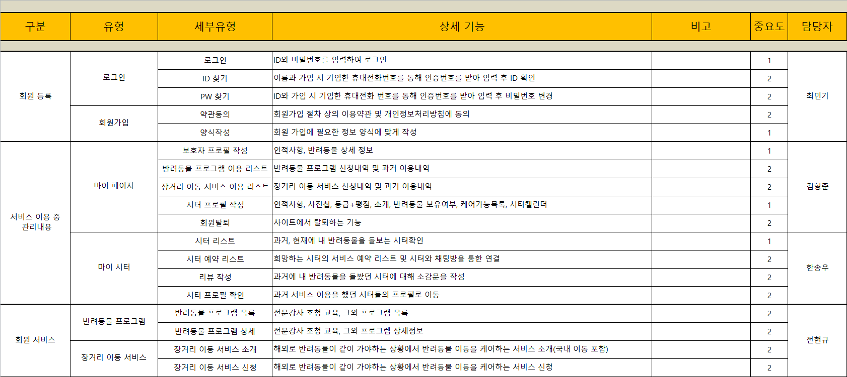
Requirement Definition

Slide 5
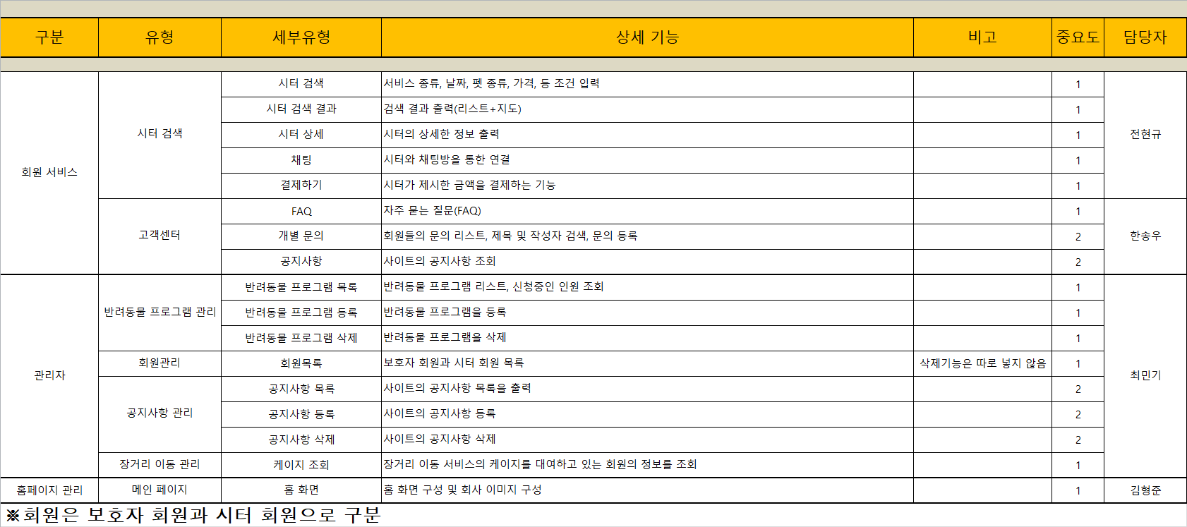
Requirement Definition

Slide 6

Usecase Diagram
관리자
회원관리
사이트관리
메인페이지
회원가입
로그인
ID/PW 찾기
고객센터
반려동물 프로그램
장거리이동 서비스
시터검색
마이시터
FAQ
프로그램 리스트
서비스 소개
검색 결과
시터리스트
개별 문의
프로그램 신청
서비스 신청
시터 상세
시터 예약 리스트
공지사항
채팅
리뷰작성
결제
마이페이지
참여중인 프로그램
이용중인 서비스
보호자 프로필
시터 프로필
회원탈퇴

Slide 7

Wire Frame
PAGE

Slide 8

Thank You

